Slide 1
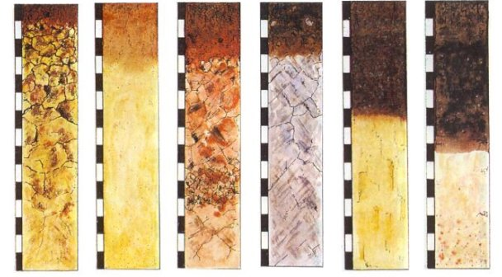
Hlavné pôdne typy Zeme

Slide 2
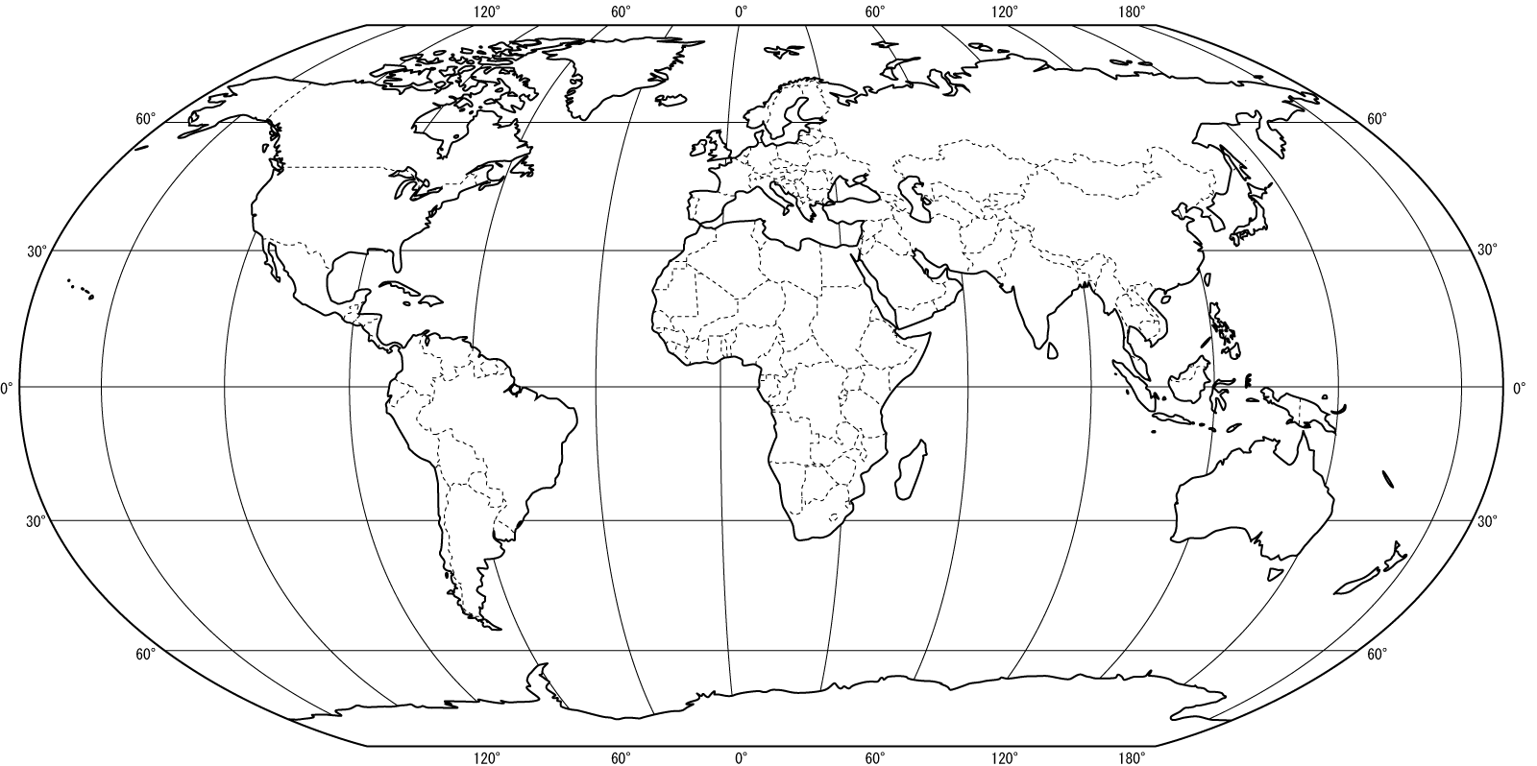
6. Podzolové pôdy
Výskyt: v TAJGE (najmä Kanada, Škandinávia, Rusko ...

Slide 3
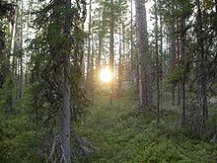
Pod ihličnatým lesom
Kyslá pôda
Podzolizácia: pôdotvorný proces, pri ktorom sa pôda obohacuje o kyslú zložku z ihličia

Slide 4
6. Podzolové pôdy
A1
Pôdny profil:
A1-humus
A2-horizont ochudobnený
o kyslú zložku
Bhs – horizont obohatený
o kyslú zložku
C-materská hornina
A2
Bhs
C

Slide 5
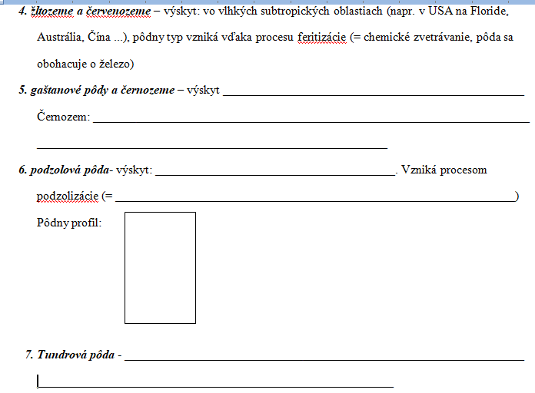

Slide 6
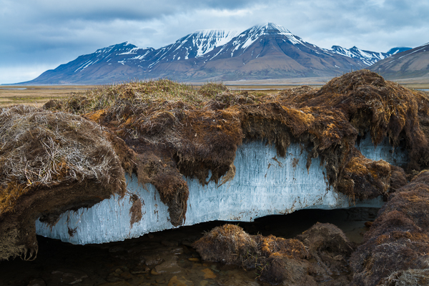
7. Tundrová pôda

Slide 7
Tundrová pôda
-je večne zamrznutá (=permafrost)
-v lete sa na nej objavuje SOLIFLUKCIA (pôdny tok)
-neúrodná
-rastú len nejaké machy, lišajníky

